Slide 1
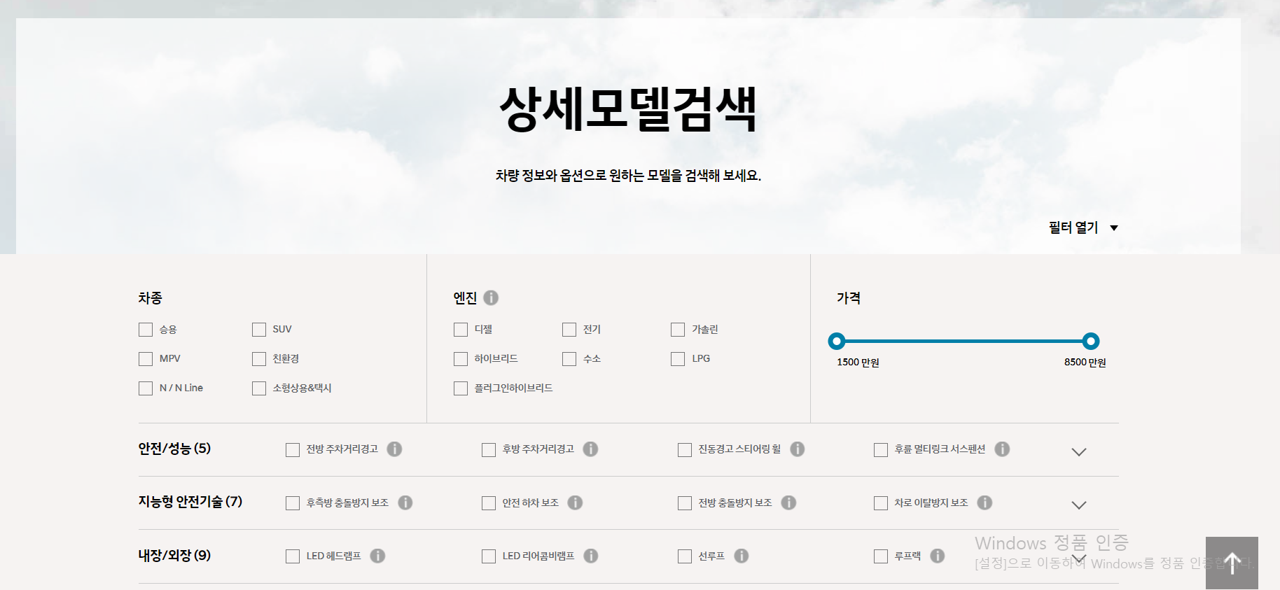
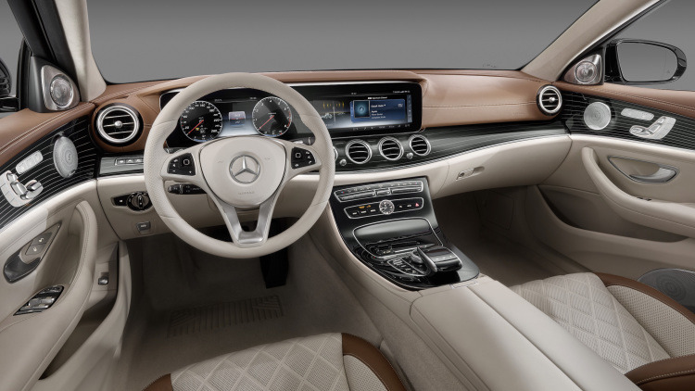
프로젝트 이름: 내 차 꿀팁
기능 설명: - 자동차 모델 별로 숨겨진 기능 & 신기능 소개
- 자동차 부분 별 기능 사용법 영상 열람 페이지
참고한 자료: 자동차 매뉴얼, 자동차 관리 어플
▼프로젝트 레이아웃
이미지 설명&
사용법 유투브 영상
2
3
1
검색
▼조건별 검색

